Slide 1
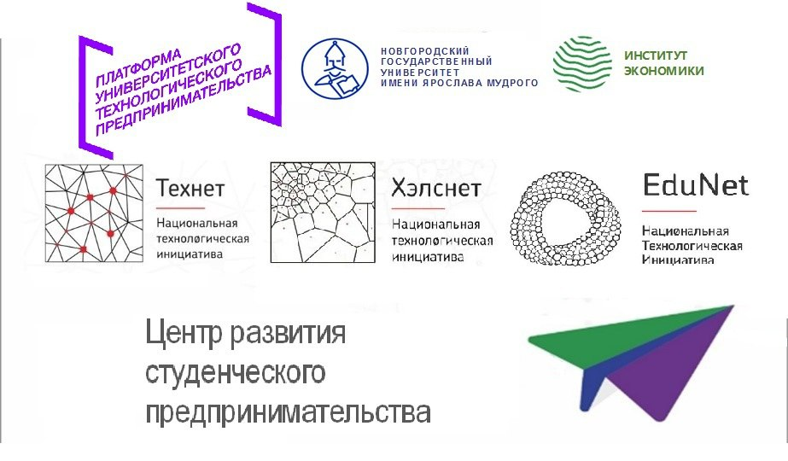

Slide 2


Инновационные подходы к производству правых стаканов с улучшенными эксплуатационными характеристиками

Slide 3


Члены команды
Кучумов Тимур Русланович | Спикер
Федоров Никита Александрович | Координатор
Лапиныш Герман Игоревич | Спичрайтер
Григорьева Ирина Алексеевна | Исследователь
Сергеев Илья Александрович | Движитель
Ёкубзода Яхё Махмадюнус | Генератор идей
Каныгин Сергей Русланович | Оценщик
Махмадиев Голибшох Толибович | Специалист

Slide 4

Проблема.
Отсутствие оптимизированного технологического процесса для изготовления правого стакана, что ведет к повышенным затратам времени и ресурсов, а также к возможным погрешностям в производстве.
Ожидаемый результат
Технологический процесс изготовления детали правого стакана, базирующийся на прогрессивных достижениях в области станкостроения и инструментального производства.

Slide 5

Цель. Задача.
Цель
Разработать технологический процесс изготовления правого стакана, включая выбор оборудования, режимов резания и приспособлений, а также создание технологической документации, обеспечивающей экономичное и качественное производство.
Задачи
1. Проанализировать конструкцию и размеры правого стакана.
2. Определить необходимые припуски и технологические операции.
3. Разработать маршрут обработки и обработки и выбрать оптимальные режимы резания и виды инструментов
4. Спроектировать приспособление для сверлильной операции и других этапов, обеспечить его эффективность.

Slide 6
Решение проблемы
Решением проблемы является разработка технологии изготовления правого стакана, которая бы позволила создать технологию, обеспечивающую экономичное и качественное производство.

Slide 7
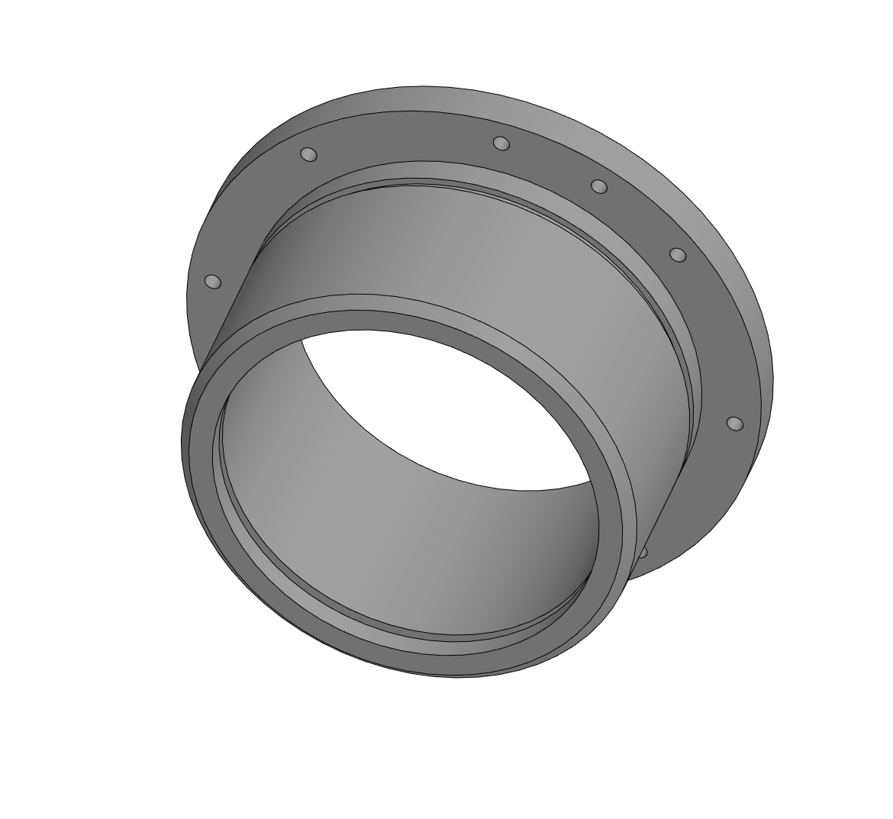
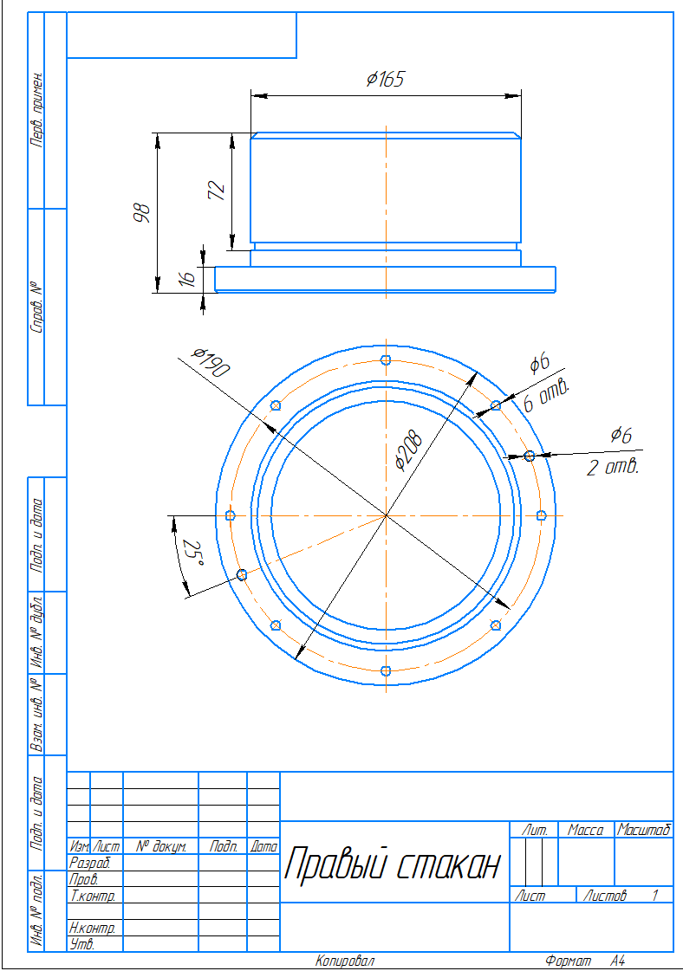
Чертежи правого стакана

Slide 8
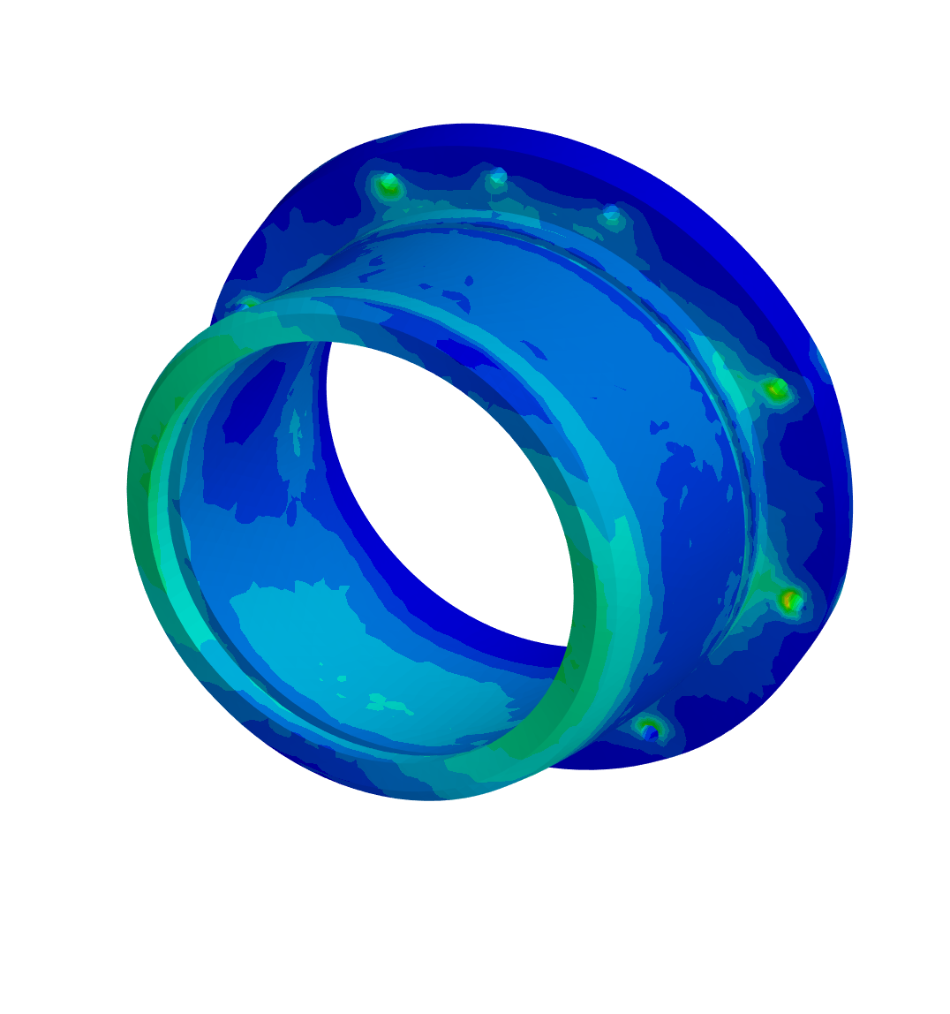
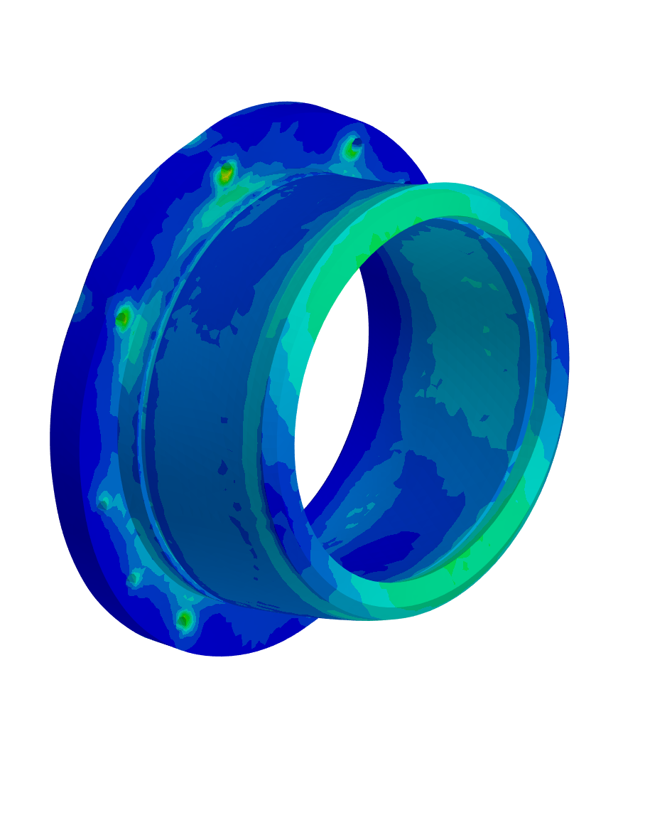
Напряжённое состояние детали

Slide 9
Предварительный маршрут обработки
001 Заготовительная операция
005 Токарная операция c ЧПУ
010 Токарная операция c ЧПУ
015 Сверлильная
020 Контроль

Slide 10
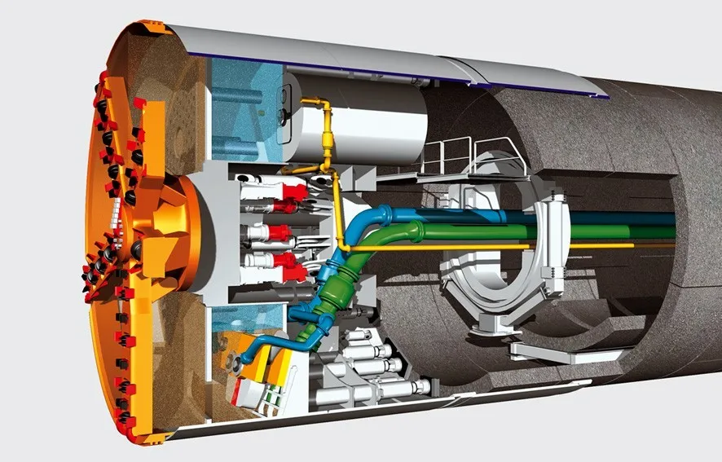


Спасибо
за внимание!
Телефон
+7 953 901 21 39
Почта
s257041@std.novsu.ru

